Slide 1
หลักการสร้างเครื่องมือ ที่ใช้ในงานวิจัย
การประชุมเชิงปฏิบัติการ
การพัฒนาบุคคลากรในการจัดทำผลิตภัณฑ์วิชาการให้ได้มาตรฐานสากล
สำนักงานป้องกันควบคุมโรคที่ ๖ จังหวัดชลบุรี
๒๓-๒๔ มีนาคม ๒๕๕๙
นายแพทย์ศุภชัย ฤกษ์งาม
ประธานกรรมการจริยธรรมการวิจัย
กรมควบคุมโรค กระทรวงสาธารณสุข

Slide 2
อะไรคือเครื่องมือ ที่ใช้ในงานวิจัย?เรื่องมือ ที่ใช้ในงานวิจัย
Research tools are materials that are necessary to preform research.
research tool… something that is implemental or instrumental for performing a curious, studious, or systematically managed inquiry or investigation involving searches for information followed by its conversion to quality data as well as its interpretation using commonly accepted techniques and standardized methods;
research instrument: a testing device for measuring a given phenomenon, such as a paper and pencil test, a questionnaire, an interview, a research tool, or a set of guidelines for observation.
Test, questionnaire, interview, observation, measurement, evaluation

Slide 3
เครื่องมือ ที่ใช้ในงานวิจัย
ประกอบด้วยสองส่วน
  เครื่องมือดำเนินการวิจัย เป็นส่วนที่จำเป็นในการวิจัยและพัฒนา และการวิจัยเชิงทดลอง
    โปรแกรมการให้ intervention,
    แนวคำถาม focus group
  เครื่องมือเก็บข้อมูลวิจัย
    ข้อมูลส่วนบุคคล
    ข้อมูลที่เป็นปัจจัยที่อาจเกี่ยวข้องกับตัวแปร
    ข้อมูลตัวแปร: ตัวแปรต้น ตัวแปรตาม
ดร. หทัยรัตน์ แสงจันทร์
มหาวิทยาลัยสงขลานครินทร์

Slide 4
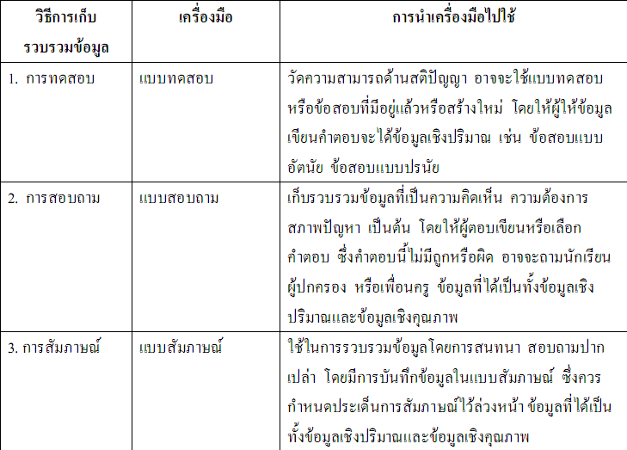
ดร. หทัยรัตน์ แสงจันทร์
มหาวิทยาลัยสงขลานครินทร์

Slide 5
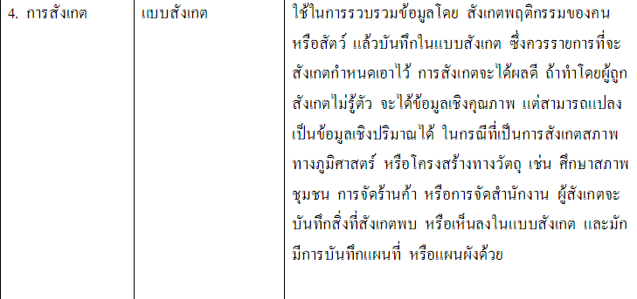
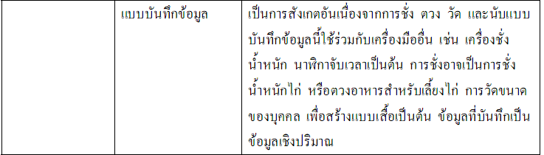
ดร. หทัยรัตน์ แสงจันทร์
มหาวิทยาลัยสงขลานครินทร์

Slide 6
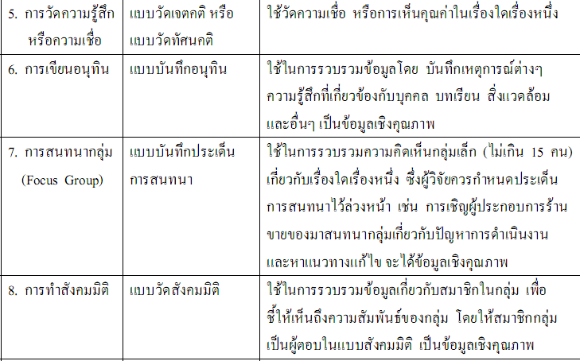
ดร. หทัยรัตน์ แสงจันทร์
มหาวิทยาลัยสงขลานครินทร์

Slide 7
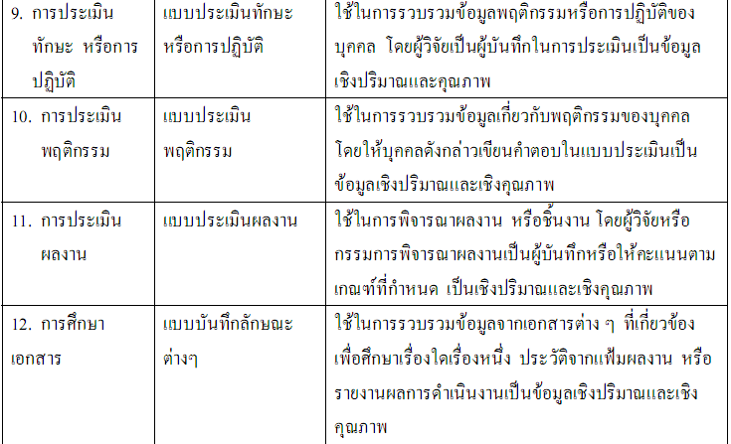
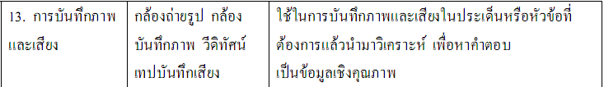
ดร. หทัยรัตน์ แสงจันทร์
มหาวิทยาลัยสงขลานครินทร์

Slide 8
การวางแผนสร้างเครื่องมือเก็บข้อมูล
ตรวจสอบวัตถุประสงค์ ให้สอดคล้องกับชื่อเรื่อง
จำกัดขอบเขตปัญหา ให้ชัดเจนและตั้งสมมติฐานไว้
ตรวจสอบงบประมาณและระยะเวลาการวิจัย
สร้างแผนผัง แสดงสิ่งที่ต้องการค้นหาเพื่อให้มั่นใจว่าสร้างคำถามได้ครอบคลุม ครบถ้วนและมีประสิทธิภาพ
ดร. หทัยรัตน์ แสงจันทร์
มหาวิทยาลัยสงขลานครินทร์

Slide 9
การพัฒนาเครื่องมือเก็บข้อมูล
ระบุกรอบแนวคิด/นิยามของข้อมูล/ตัวแปรที่ต้องการวัด
กำหนดวัตถุประสงค์การสร้างเครื่องมือ
กำหนดขอบเขตเนื้อหาที่ต้องการวัด
กำหนดระดับของตัวแปรที่วัด
สร้างข้อคำถาม: ประสบการณ์ ปรากฏการณ์ ข้อมูลเชิงคุณภาพ (ควรจดบันทึกที่มาของข้อคำถามนั้นๆไว้)
ดร. หทัยรัตน์ แสงจันทร์
มหาวิทยาลัยสงขลานครินทร์

Slide 10
การพัฒนาเครื่องมือเก็บข้อมูล
ประเมิน validity
ประเมิน reliability
เลือกข้อคำถามที่ใช้ได้
สร้างลักษณะคำตอบที่เหมาะสม วิธีการให้คะแนน
ทดลองใช้ (pilot)
ประเมินคุณภาพเครื่องมือ (psychometric assessment)
ดร. หทัยรัตน์ แสงจันทร์
มหาวิทยาลัยสงขลานครินทร์

Slide 11
คุณภาพของเครื่องมือ
ความตรง (validity) เครื่องมือวัดได้ในสิ่ง/ข้อมูล/ตัวแปร ที่ต้องการวัด ตรงตามวัตถุประสงค์ ตามกรอบแนวคิด นิยามของตัวแปร
  ความตรงตามเนื้อหา (content validity) ตรงตามเนื้อหานิยามของตัวแปรที่ต้องการวัด
  ความตรงเชิงสัมพันธ์กับเกณฑ์ (criterion-related validity) ค่าสัมประสิทธิ์สหสัมพันธ์ระหว่างคะแนนที่ได้จากการวัดด้วยเครื่องมือกับเกณฑ์มาตรฐาน: ความตรงตามสภาพการณ์ ความตรงเชิงพยากรณ์
  ความตรงตามโครงสร้าง (construct validity) เครื่องมือที่มีรูปแบบโครงสร้างตามแนวคิดทฤษฎีที่ควรจะเป็นในการวัด เช่น วัดคุณภาพชีวิต โดยใช้การวิเคราะห์ทางสถิติขั้นสูง
ดร. หทัยรัตน์ แสงจันทร์
มหาวิทยาลัยสงขลานครินทร์

Slide 12
Content Validity Index
Expert opinion 3, 5, 7
  สอดคล้องกับวัตถุประสงค์
  สอดคล้องกับเนื้อหาที่ต้องการวัด
  ความชัดเจน
  ความซ้ำซ้อน
ดร. หทัยรัตน์ แสงจันทร์
มหาวิทยาลัยสงขลานครินทร์

Slide 13
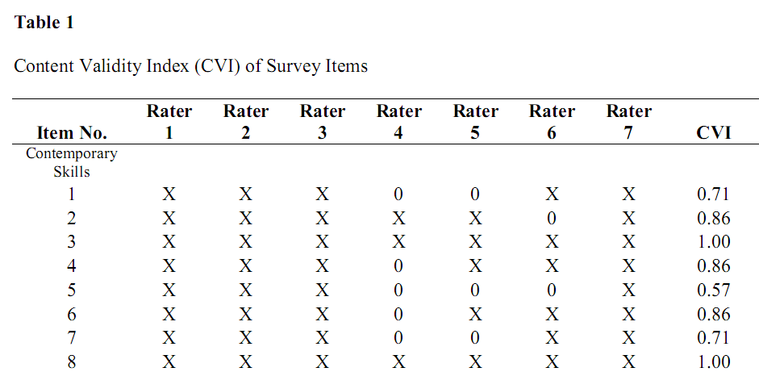
ดร. หทัยรัตน์ แสงจันทร์
มหาวิทยาลัยสงขลานครินทร์

Slide 14
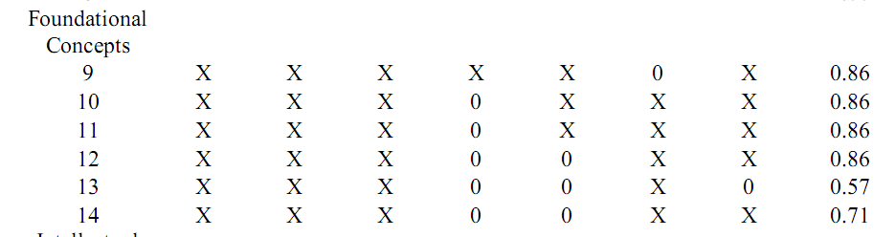
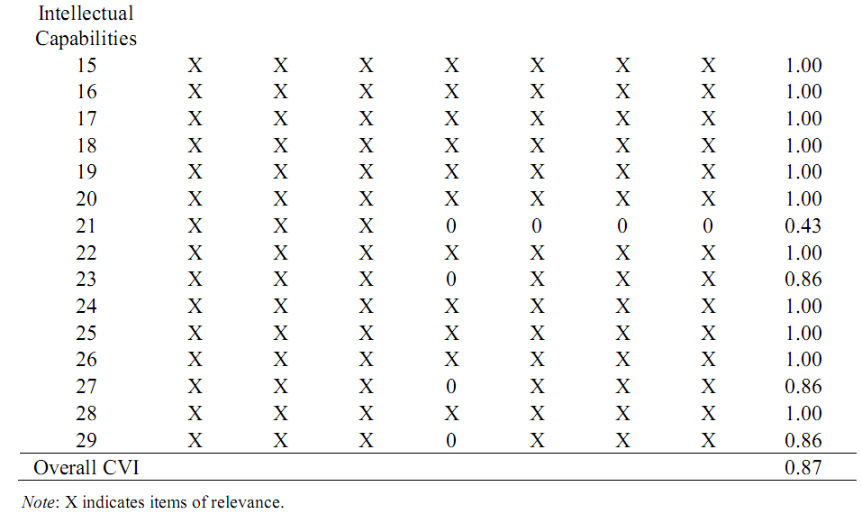
ดร. หทัยรัตน์ แสงจันทร์
มหาวิทยาลัยสงขลานครินทร์

Slide 15
คุณภาพเครื่องมือ
ความเที่ยง (reliability)
  ความคงที่ (stability) > 0.7
    นำเครื่องมือไปวัดซ้ำในเวลาที่ต่างกัน ผลที่ได้จะใกล้เคียงหรือตรงกัน หาค่า coefficient of correlation หรือเรียกว่าวิธีการทดสอบซ้ำ (test-retest method) นำไปหาค่าสัมประสิทธิ์สหสัมพันธ์แบบเพียรสัน (-1.00 – 1.00) ยิ่งเข้าใกล้ 1 แสดงว่ามีความสัมพันธ์กันสูง
  ความสม่ำเสมอภายใน (internal consistentcy) 0.8-0.9
    ความสม่ำเสมอของข้อคำถามทั้งหมดในแบบวัดว่าสามารถในเรื่องเดียวกันได้มากน้อยเพียงใด: Split-half method, Alpha coeffcient, Kuder-richardson
ดร. หทัยรัตน์ แสงจันทร์
มหาวิทยาลัยสงขลานครินทร์

Slide 16
คุณภาพเครื่องมือ
ความเที่ยง (reliability)
  Interrater
    หาค่าความเที่ยงของผู้สังเกตมากกว่า 1 คน: ใช้กับเครื่องมือแบบสังเกตหรือการนำไปใช้ โดยผู้ใช้สังเกต 2 – 3 นำเครื่องมือไปทดลองใช้
      จำนวนที่สังเกตเหมือนกัน
      จำนวนที่สังเกตเหมือนกัน+จำนวนที่สังเกตต่างกัน
  Equivalence ความเท่าเทียมกันกับแบบวัดคู่ขนานกัน (parallel form)
ดร. หทัยรัตน์ แสงจันทร์
มหาวิทยาลัยสงขลานครินทร์

Slide 17
คุณภาพเครื่องมือ
Difficulty index (ความยากง่าย 0.2-0.8)
  คำนวณจากสัดส่วนของผู้ตอบถูกกับจำนวนผู้ตอบทั้งหมด ถ้าค่ายิ่งสูงใกล้ 1 แปลว่า ง่าย ถ้าเข้าใกล้ 0 แปลว่ายาก ถ้ายากมาก ผู้ตอบตอบผิด แสดงว่าอาจยากมากเกินไป วัดสิ่งที่ต้องการไม่ได้
Discrimination power (อำนาจจำแนก >0.2)
  กลุ่มผู้ที่ได้คะแนนสูงและที่ได้คะแนนต่ำ หาค่าจำแนก (-1.0 - +1.0)
Objectivity (ความเป็นปรนัย) ผู้อ่านคำถามเข้าใจเป็นสิ่งเดียวกัน
Meaningfulness (ความหมายในการวัด) วัดได้ความตามจริง
Usability (ความสามารถในการนำใช้) ไม่ยุ่งยาก ยุติธรรม คุ้มค่าแรงและงบประมาณ
ดร. หทัยรัตน์ แสงจันทร์
มหาวิทยาลัยสงขลานครินทร์

Slide 18
ขั้นตอนการสร้างแบบสอบถามเพื่อใช้ในการวิจัย
กําหนดวัตถุประสงค์ของแบบสอบถาม
กําหนดประเด็นหลักของเนื้อหา
แจกแจงประเด็นหลักออกเป็นประเด็นย่อย ๆ
กําหนดจํานวนข้อคําถาม
กําหนดประเภทของคําถาม
กําหนดรูปแบบของคําถาม
ทดสอบความเที่ยงตรง
จัดทําแบบสอบถามฉบับร่าง
ทดลองใช้ แก้ไข และจัดพิมพ์
(อุทุมพร. 2530 : 8)

Slide 19
สิ่งที่ควรคำนึงถึง
ข้อมูลที่ต้องการ ดูจากวัตถุประสงค์ สมมติฐานที่ตั้งไว้
ประเภทของสถิติที่จะนำมาวิเคราะห์ข้อมูล
วิธีการเก็บข้อมูล
ลักษณะของแบบสอบถาม:
  ภาษาง่าย ๆ
  สะดวกต่อการตอบ
  ผู้ตอบใช้ความสามารถน้อยที่สุด
  หลีกเลี่ยงคำถามกำกวม
  ออกแบบให้จูงใจผู้ตอบ
  ผู้ตอบใช้เวลาน้อยที่สุด
ดร. หทัยรัตน์ แสงจันทร์
มหาวิทยาลัยสงขลานครินทร์

Slide 20
ลักษณะคำถามปลายปิด
Dichotomous
Multiple choice (single response)
Multiple choice (checklist)
Multiple choice (Ranking)
Likert scale
Semantic differential
Numerical scale
Graphic rating scale
ดร. หทัยรัตน์ แสงจันทร์
มหาวิทยาลัยสงขลานครินทร์

Slide 21
แนวทางเลือกเครื่องมือที่มีอยู่แล้ว
เครื่องมือนั้นสร้างเพื่อวัดอะไร มีความสอดคล้องกับเรื่องที่จะวิจัยหรือไม่
เครื่องมือนั้นสร้างภายใต้กรอบแนวคิดที่สอดคล้องหรือเหมือนกันที่ผู้วิจัยใช้หรือไม่
เครื่องมือนั้นถูกสร้างมาใช้กับกลุ่มใด
เนื้อหาหรือคำถามยังคงทันสมัยหรือไม่ สอดคล้องกับสถานการณ์
การนำเครื่องมือไปใช้ ต้องใช้ผู้เชี่ยวชาญเฉพาะหรือไม่
ดร. หทัยรัตน์ แสงจันทร์
มหาวิทยาลัยสงขลานครินทร์

